Slide 1
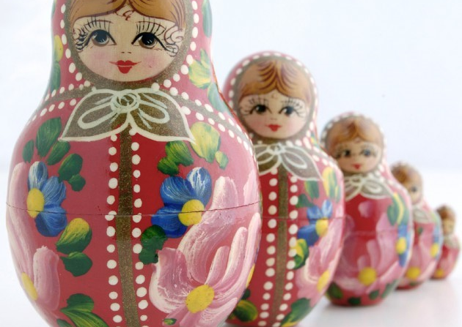
Добро пожаловать!
1. Einheit

Slide 2
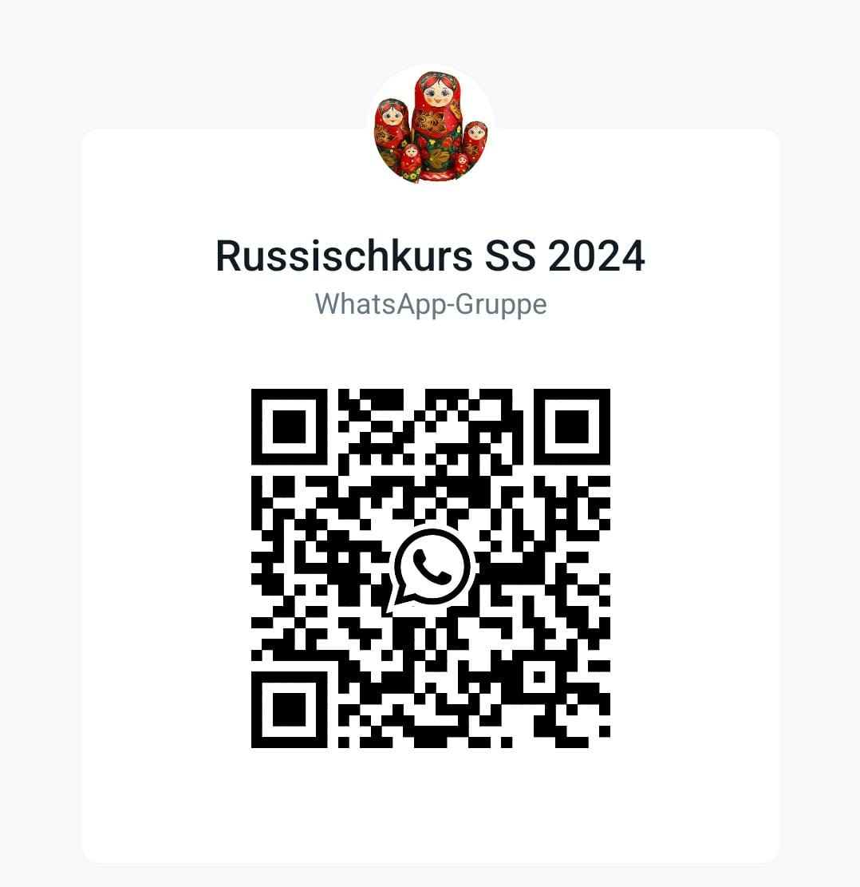
WhatsApp:
https://chat.whatsapp.com/D0OiUTxHWvyGi31PeaaRoR

Slide 3
Zum Kurs:
Wer bin ich? Warum leite ich diesen Kurs?
Organisatorisches: 10 Einheiten
donnerstags von 16: 15 Uhr bis 17:45 Uhr
Ziele/Programm
Für Fragen: vpracht@uni-muenster.de
Erstellen einer WhatsApp-Gruppe?

Slide 4
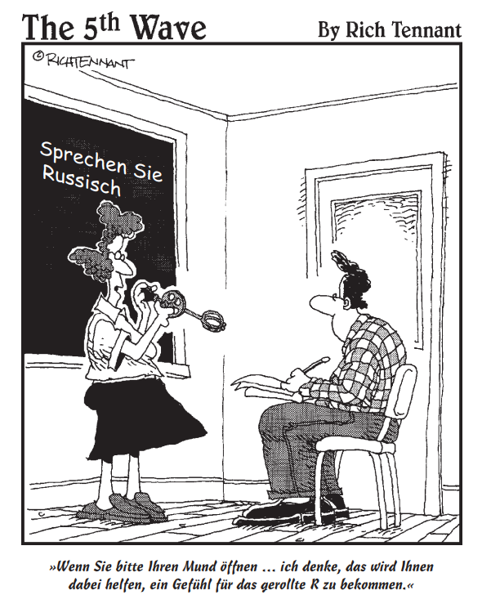
Grundsätzliche Informationen
Was habe ich mir für diesen Kurs vorgestellt? →Wie habe ich den Kurs letztes Semester gestaltet?
Themenbezogenes Lernen
Wir fangen bei 0 an
Kultur
Grammatik? Alphabet?
Was würdet ihr gerne können,
Was wäre am Ende euer Ziel?
Am Anfang nicht frustrieren! Wir können uns Zeit lassen!

Slide 5
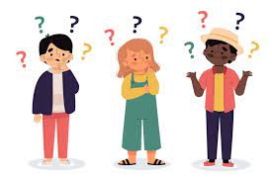
Kennenlernen/ Dawajte posnakomimsja!
Wie heißt ihr? Wie alt seid ihr? Hallo= Privet Guten Tag= Dobrie djen
Ich heiße….= Menja sowut
Was studiert ihr?
-Erwartungen/Interessen/ Themen für diesen Kurs -Habt ihr Vorerfahrungen/Kenntnisse im Russischen?

Slide 6
Zu der Sprache….
Weltweit sprechen ca. 260 Millionen Menschen die slawische Sprache Russisch, davon 167 Millionen als Muttersprache.
Amtssprache in
Russland, Weißrussland, Kasachstan, Kirgisistan, Abchasien, Südossetien sowie regional in der Ukraine und Moldawien. Für viele Menschen in Aserbeidschan, Georgien, Armenien, Tadschikistan, Usbekistan und in den baltischen Staaten Litauen, Lettland, Estland ist Russisch Erst- oder Zweitsprache.
In Deutschland wird Russisch vor allem von Russlanddeutschen gesprochen

Slide 8
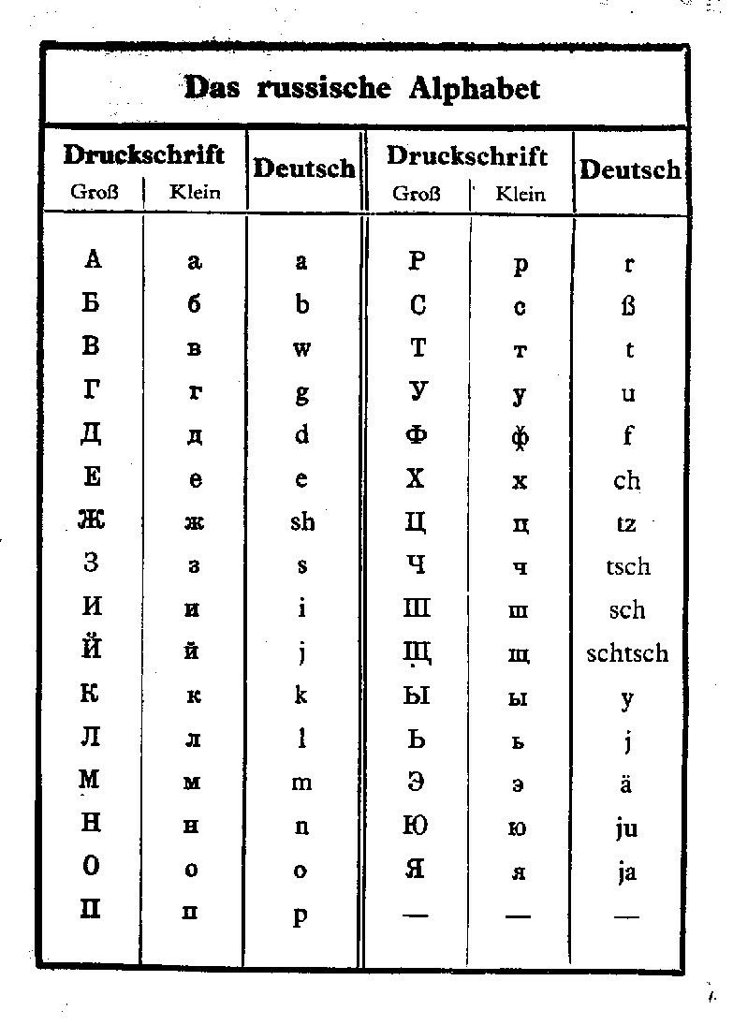
Das Alphabet
Schwierigkeit?
33 Buchstaben
Besonderheiten

Slide 9
Gemeinsamkeiten zwischen Deutsch/Russisch
Weitläufig miteinander verwandte Sprachen Gleiche Sprachwurzel: Sanskrit
Ihr könnt deutsch? Super, dann kennt ihr schon viele russische Wörter

Slide 10
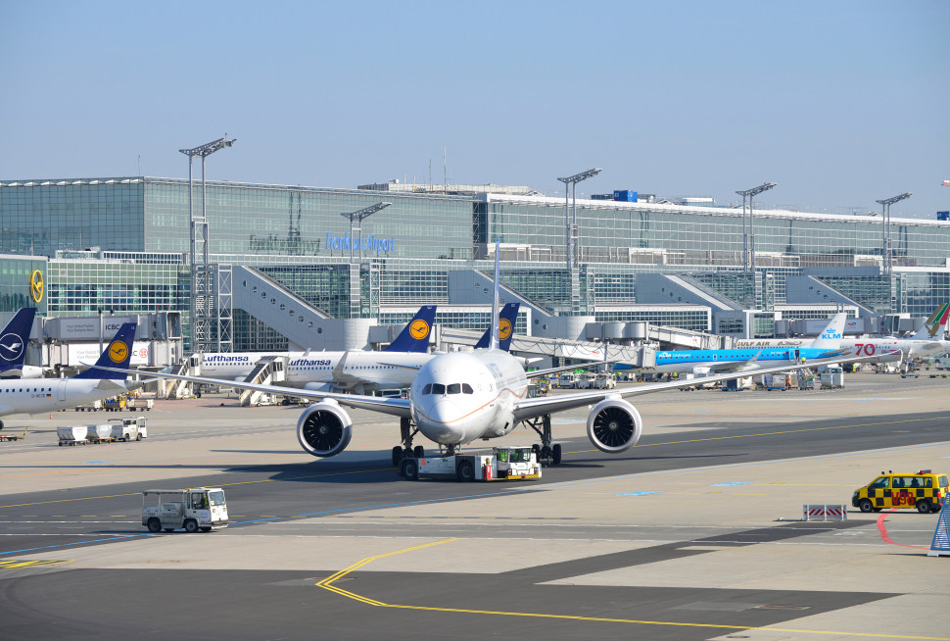
Ratespiel
Was könnten diese Wörter bedeuten?
Aeroport (Airaport) Akademija (Akademija) Astronomija (Astronomija) Bisnes (Bisnis) Boks (Boks)
Buterbrod (butyrbrot) Dokument (Dokument) Fermer (Fermir)

Slide 11
Ratespiel
Gamburger (Gamburgir)
Wisa (Wisa)
Komplizierter: Gaslstuk (Galstuk) Interesnyj (Intiresnyj) Nos (Nos) Telewisor (Tiliwisar) Shurnal (Shurnal)

Slide 13
Nützliche Redewendungen für den Kurs
Powtorite, poshalujsta! = Wiederholen Sie bitte!
Goworite poshalujsta, pomedelenneje! = Sprechen Sie bitte langsamer!
Ja sjdes= Ich bin anwesend
Iswinite, poshalujsta, ja was ne ponimaju.= Entschuldigung, ich verstehe Sie nicht.
Ja=Da, Nein= Njet
Spasibo=Danke Spasibo bolschoje= Vielen Dank Ja=Ich

Slide 14
Gegenseitiges Kennenlernen
Menja sawut: Ich heiße…
Ja iz…..: Ich bin aus…
Mne….let: Ich bin … Jahre alt.
Vorstellen einer anderen Person: Eto… = Das ist …
Ejo/ Ewo sawut… eji/ emu…let= Sie/er heißt…, sie/ er ist… Jahre alt Ona/on iz….= Sie/ Er ist aus…

Slide 15
Gegenseitiges Kennenlernen

Slide 16
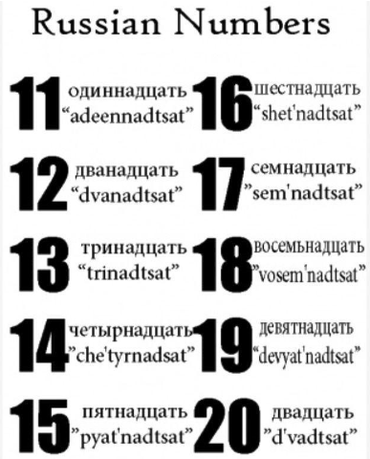
Russische Zahlen

Slide 17
Kleine Übung

Slide 18
„Auflösung“

Slide 19
Wortschatz für den eigenen Gebrauch
https://www.sprachheld.de/wp-content/uploads/2018/01/Grundwortschatz-Russisch-Vokabeln.pdf
https://corsidia.com/materia/russo/1000-russische-worter

Slide 20
Bis zum nächsten Mal!
Anregungen für die nächste Stunde? Wie war der Lerngehalt dieser Stunde? Nächstes Mal mehr, weniger?

